Slide 1
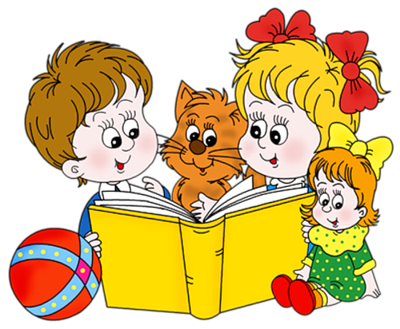
Использование
новых форм работы и инновационных технологий
на логопедических занятиях
Учитель-логопед
МБДОУ №61
г. Апатиты
Донковцева И.В.

Slide 2
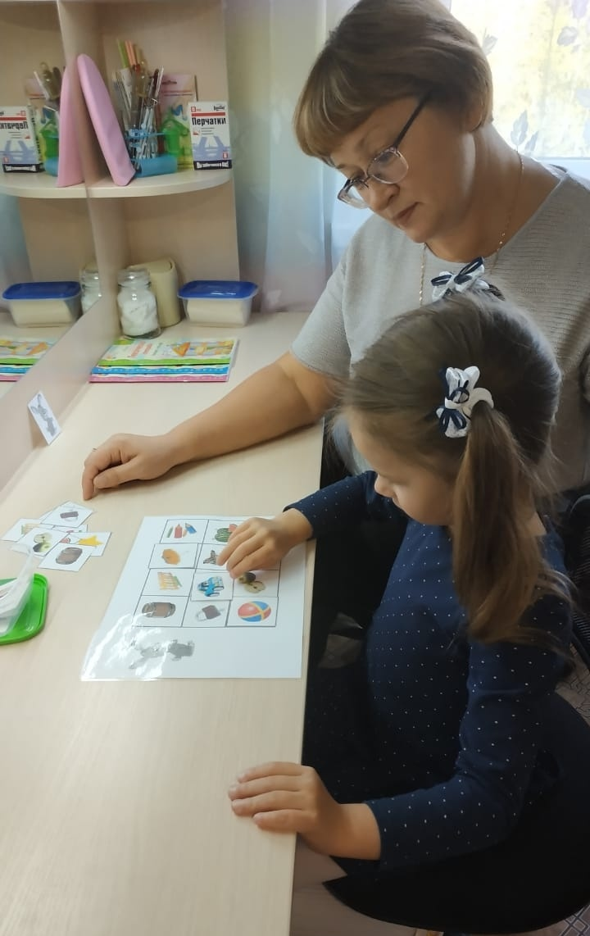
Учителю-логопеду в условиях логопункта приходиться решать максимальное количество задач по коррекции и развитию речи, что требует поиска новых форм работы и использование инновационных технологий.
Владение современными технологиями, эффективное применение их в практической профессиональной деятельности по коррекции речевых нарушений у дошкольников позволяет добиваться положительных результатов.

Slide 3
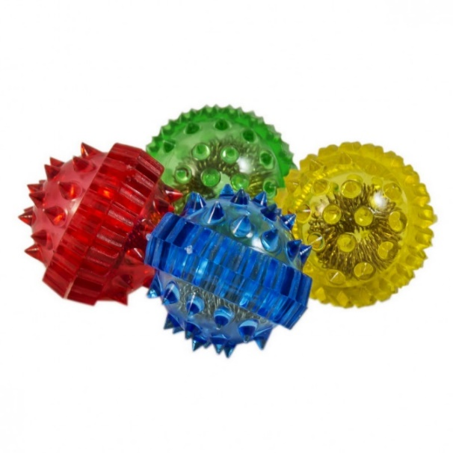
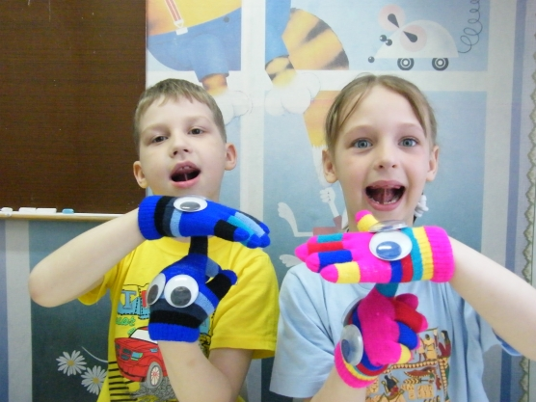
Коррекционные технологии
• технология тактильно-кинестетической стимуляции кистей рук с использованием тренажеров Су-джок (в переводе с китайского: «су» — кисть, «джок» — стопа), которые оказывают воздействие на биоэнергетические точки, стимулируя речевые зоны коры головного мозга.
• технология биоэнергопластики (содружественное взаимодействие руки и языка). Биоэнергопластика – это соединения движений артикуляционного аппарата с движениями кисти руки. Движение руки подбирается под любое артикуляционное упражнение.

Slide 4
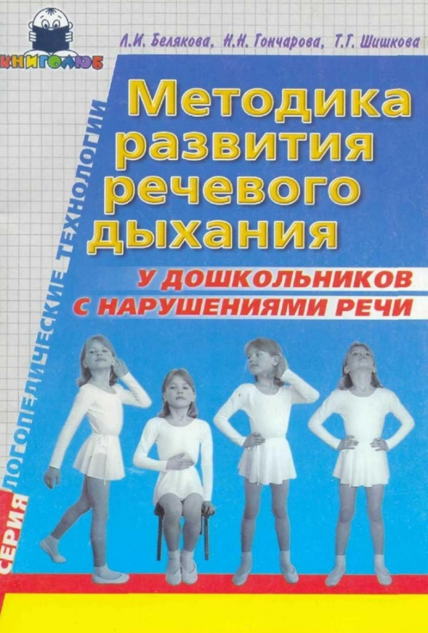
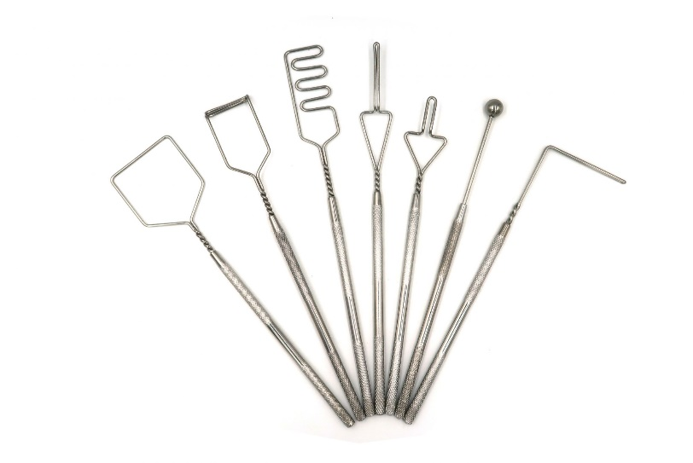
Коррекционные технологии
• технология развития речевого дыхания (разработанная Л.И. Беляковой, Н.Н. Гончаровой, Т.Г. Шишковой) включает известные методические приемы и авторские методики с использованием отдельных положений парадоксальной дыхательной гимнастики А.Н. Стрельниковой.
• логопедический и зондовый массаж (при дизартрических расстройствах с целью нормализации произносительной стороны речи у детей).

Slide 5
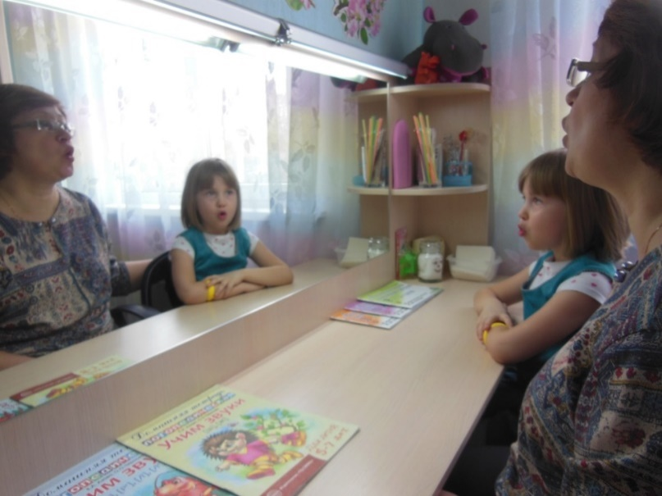
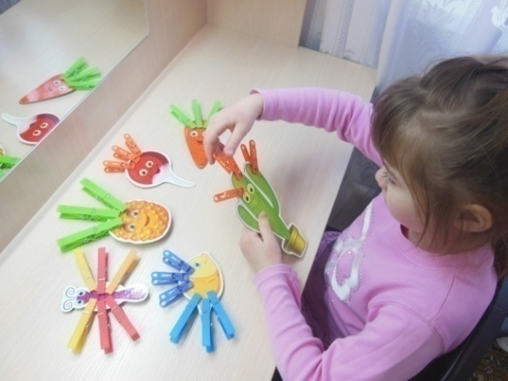
Здоровьесберегающие
технологии
• артикуляционная гимнастика способствует улучшению подвижности артикуляционных органов, иннервации мышц лица, улучшению кровоснабжения, преодолению речевых нарушений;
• пальчиковая гимнастика направлена на формирование точных координированных движений пальцев рук, стимулирование двигательных зон коры головного мозга, оказывающая большое влияние на развитие речи).

Slide 6
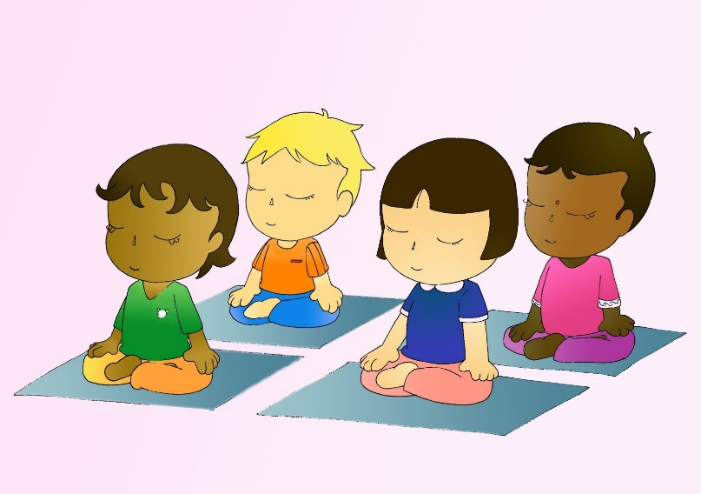
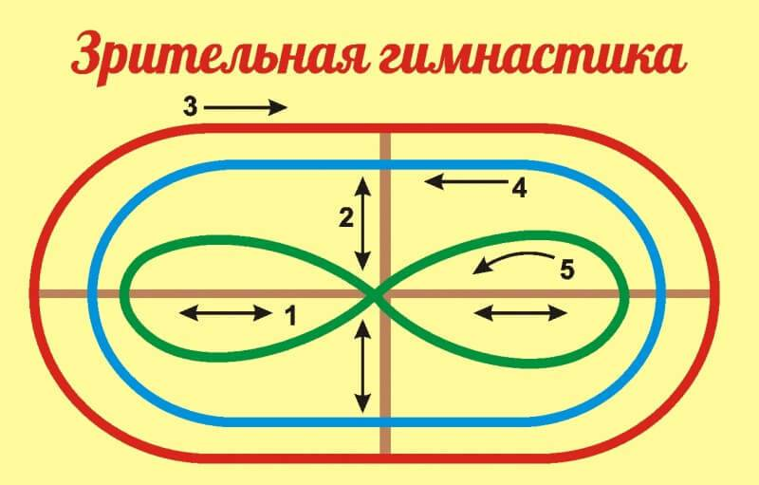
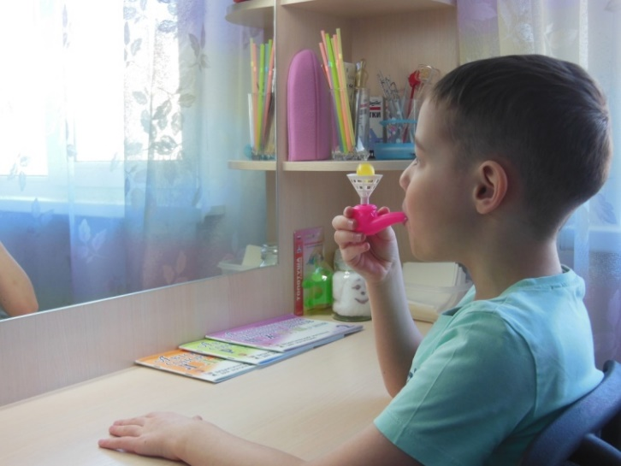
Здоровьесберегающие
технологии
• психогимнастика направлена на снятие психоэмоционального напряжения, повышения уверенности в себе, в своих силах;
• зрительная гимнастика снимает переутомление зрительного аппарата, повышает тонус и эластичность глазных мышц;
• развитие дыхательных функций путем формирования правильного физиологического и речевого типа дыхания, развитие силы и подвижности дыхательной мускулатуры.

Slide 7
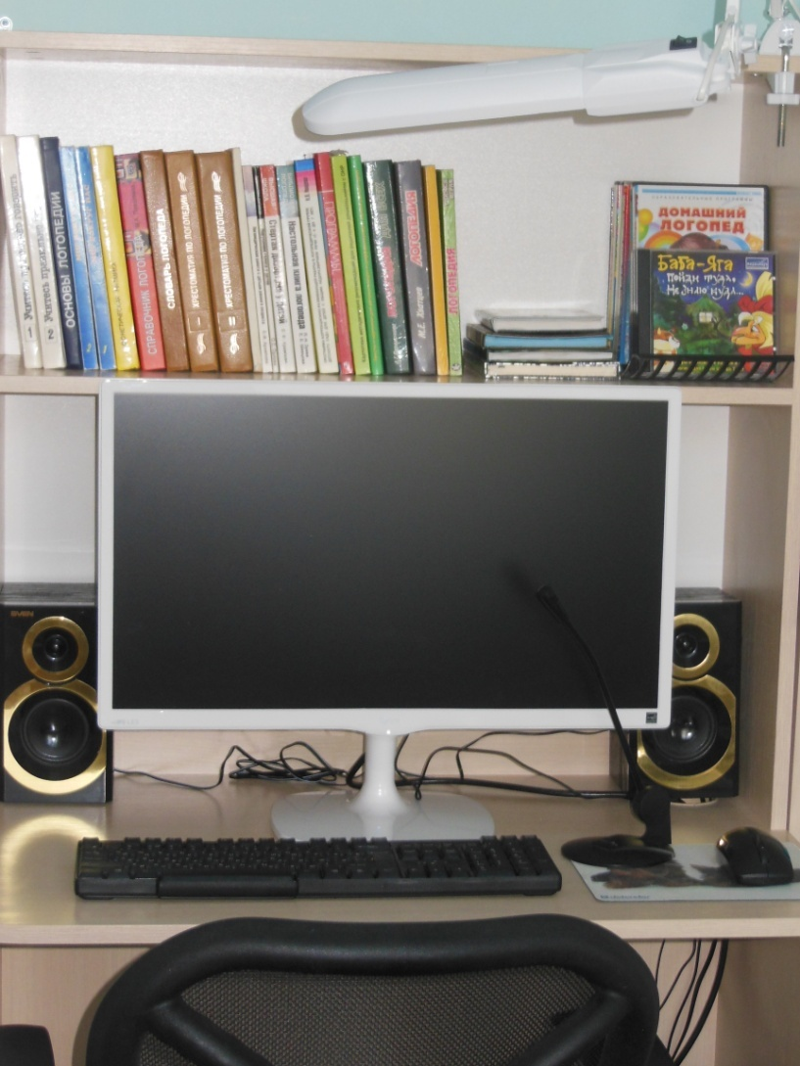
Информационно-коммуникационные
технологии
• в оформлении документации, отчётов;
• в создании презентаций в программе PowerPoint;
• в оформлении буклетов, консультативных материалов по различным направлениям коррекционно-развивающей работы для педагогов и родителей (законных представителей) воспитанников;
• адаптированные развивающие и обучающие компьютерные программы, компьютерные игры для дошкольников;
• учебные авторские презентации, упражнения и речевой материал для автоматизации звуков, игры, диагностические материалы и др. с логопедических сайтов.

Slide 8
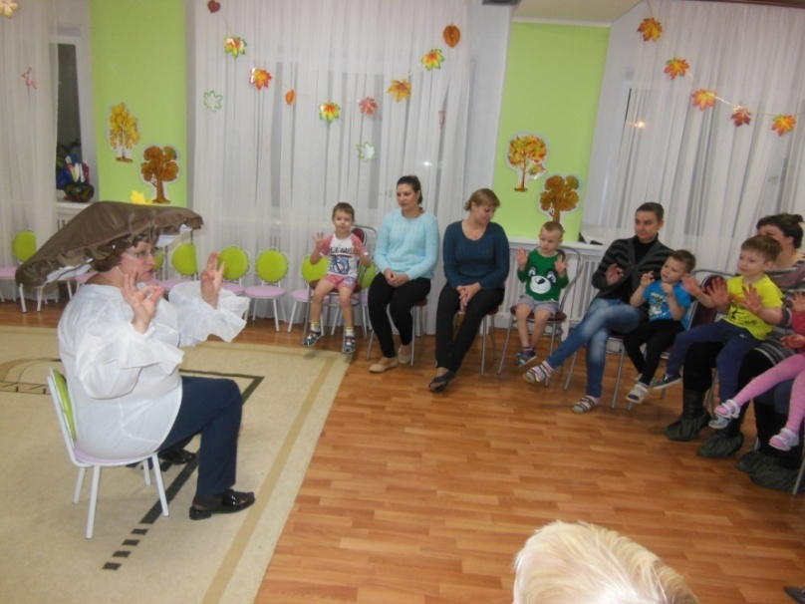
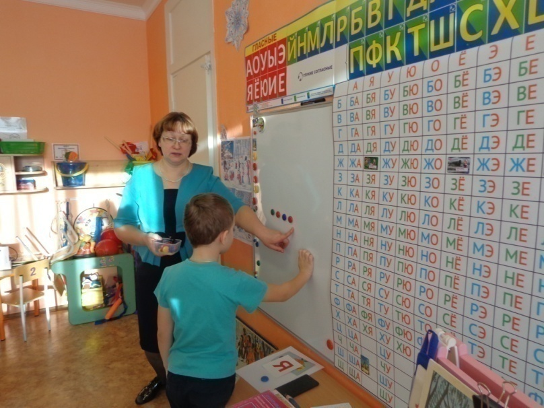
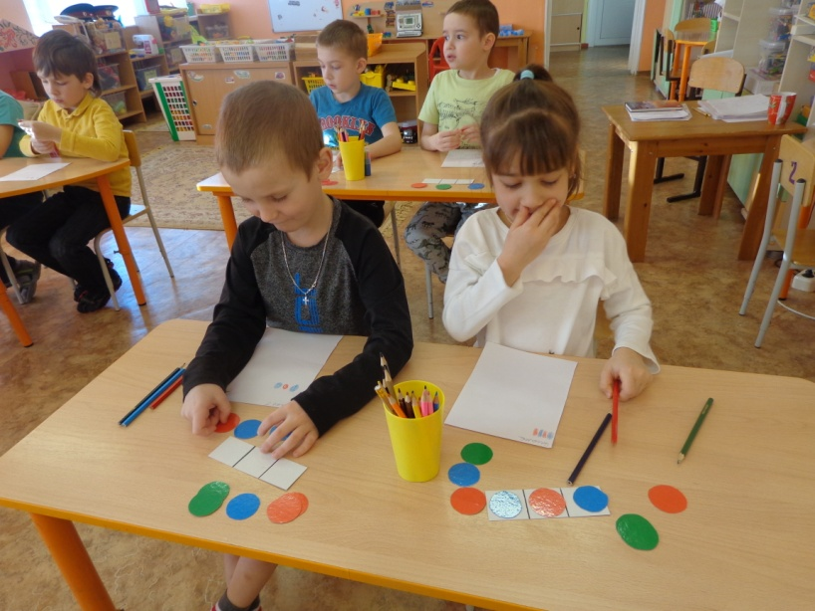
Технология проектирования
• проект по развитию речи детей раннего и дошкольного возраста «Говорушки»;
• проект на развитие эмоционально-волевой, коммуникативной сфер, формирования речевой активности «Сядем рядком, поговорим ладком»;
• проект по обучению детей грамоте, профилактике дисграфии и дислексии у воспитанников старшей и подготовительной к школе группы «Хочу учиться!».

Slide 9
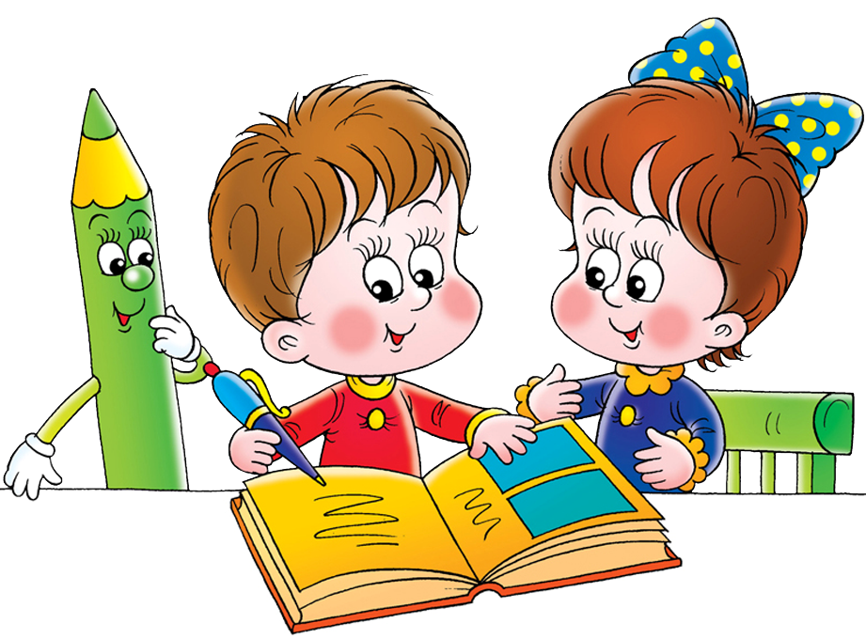
СПАСИБО
ЗА ВНИМАНИЕ

